Slide 1
ПРЕЗЕНТАЦИЯ ОТКРЫТОГО УРОКА
(графика и письмо)
8 «Ж» КЛАСС
Учитель: Чеченкова Е.В.
Дата проведения: 11.02.2014

Slide 2
Тема урока: «Рисование по трафарету «Снежинка»
Тип урока: обучающий
Форма проведения: фронтальная
ЦЕЛЬ:
1. Учить детей рисовать снежинку с помощью трафарета;
2. Развивать зрительно – моторную координацию;
3. Воспитывать мотивацию к учению.
ОБОРУДОВАНИЕ:
демонстрационный материал: картина «Зима», фотографии детей, школьная доска, кисть с широкой щетиной (помазок), ёмкость для воды, указка, магниты – 6 шт., поднос со снегом, стол, мольберт, снежинки, зелёная ёлка, домик со снежными окошками, влажные и текстильные салфетки по количеству детей, бумажный скотч, контейнер для мусора, магнитофон с аудиозаписью, колокольчик;
раздаточный материал: кисть, лист черной бумаги в рамке, трафарет «снежинка», краска (зубная паста белого цвета), графическая доска – 3шт., дид. пособие «Ёлочка», поднос, снежинки.
ПРЕДВАРИТЕЛЬНАЯ РАБОТА:
- Экскурсия в зимний парк;
- Игры со снегом;
- Прослушивание стихотворений и песен о зиме;
- Знакомство с явлениями природы и погоды;
- Работа с пиктограммами;
- Работа с календарём;
- Разучивание упр. «Дед Мороз», «Снежинки»;
- Рисование «Снег падает», «Зима», «Снежные дорожки»

Slide 3
Ход урока
Вступительная часть
Организационный момент
Звенит звонок
Учитель:
- Прозвенел звонок, начинаем мы урок
- Посмотрите, сколько у нас гостей.
- Давайте поздороваемся с ними (ученики здороваются)
Учитель:
- Проходите в класс.
- Садитесь на скамейку.
- Сейчас время года зима.
- Зимой холодно. Покажите, как холодно.
- Дуют сильные ветра.
Покажите, как ветер качает веточки деревьев (ученики показывают имитацию движений).
Зимой много снега
РИТУАЛ «ПРИВЕТСТВИЕ!»
Кто здесь? Кто пришёл?
- Это, Катя!
- Катя говорит вам, привет!
(затем обращение идёт к каждому ученику)
- Кто здесь? Кто пришёл?
- Это Оля!
- Оля, привет!.....

Slide 4
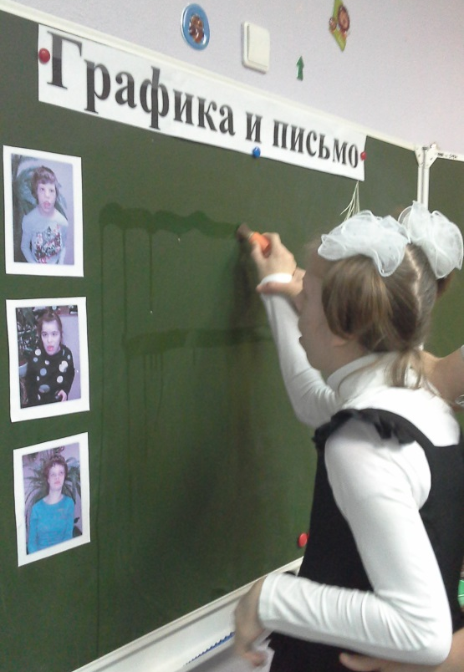
ОСНОВНАЯ ЧАСТЬ
Сообщение темы
Упражнение «Узнай свою фотографию»
Учитель:
- Сегодня мы с вами будем рисовать снежинку.
Но, сначала, отправимся на прогулку и посмотрим на снежинки.
УПРАЖНЕНИЕ «ДОРОЖКА»
Инструкция:
Проведём дорожку от
фотографии к елочки
А кто пойдёт на прогулку?
Учитель предъявляет ученикам по одной фотографии. После того, как ученик узнал свою
фотографию, он её прикрепляет к доске на магнит.
- Кто это?
Учитель:
- На прошлом уроке мы рисовали снежные дорожки (учитель показывает образец детских работ)
- А по какой дорожке пойдёт Оля (Маша, Лера) гулять, нарисуй
Ученик рисует прямую линию от фотографии к ёлке с помощью широкой щётки и воды
Учитель:
- Молодцы, пора идти гулять.
- Вот и дорожка.
- Встаём друг за другом, тропинка узкая.
(Звучит музыка, CD №1)
Ученики проходят под музыку по узкой тропинке друг за другом

Slide 5
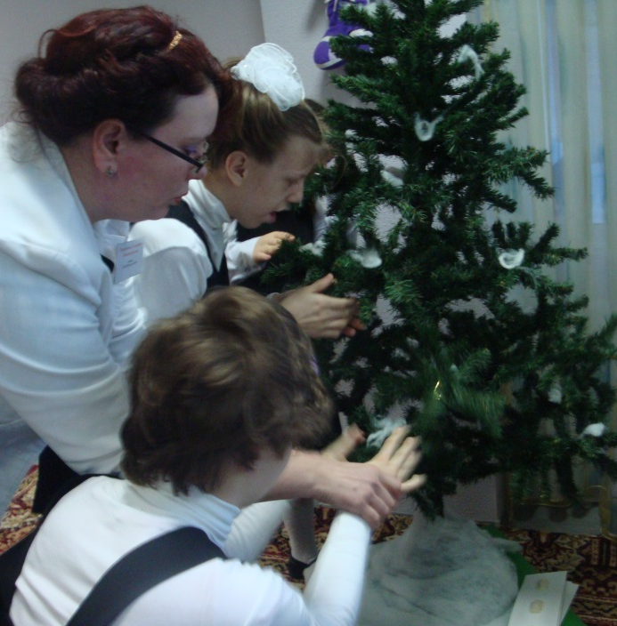
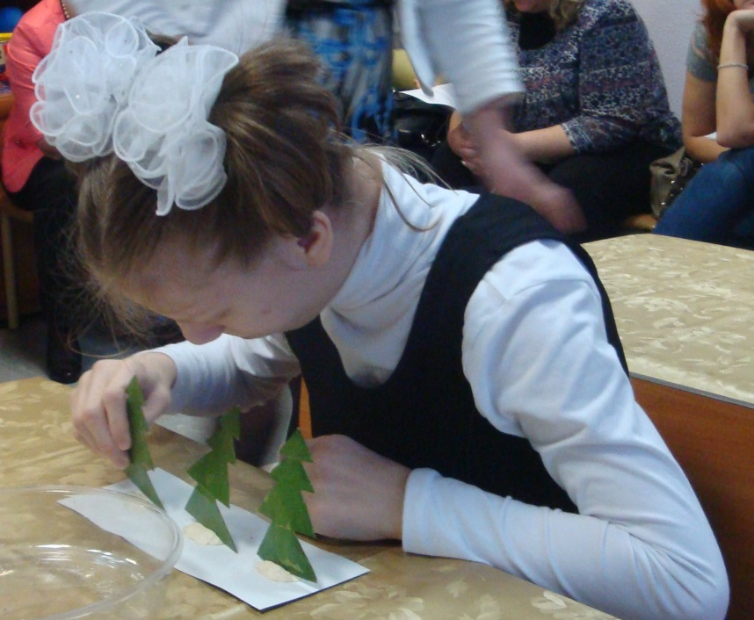
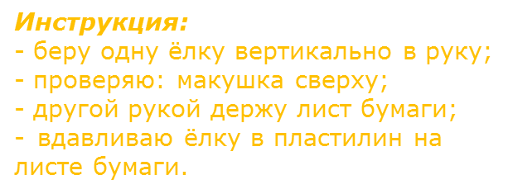
Учитель:
- Посмотрите, это ёлка! Зелёная, колючие иголочки, смолистая, высокая (учитель обращает внимание на ёлку).
- Вот ещё ёлочки (учитель находит под ёлкой дид. пособие «Ёлочка»)
Выставим на дорожку ёлочки (показ учителя)
ИГРОВОЕ УПРАЖНЕНИЕ « ЁЛОЧКА»
- Теперь вместе. Выставим на дорожку все ёлочки.
- Молодцы.

Slide 6
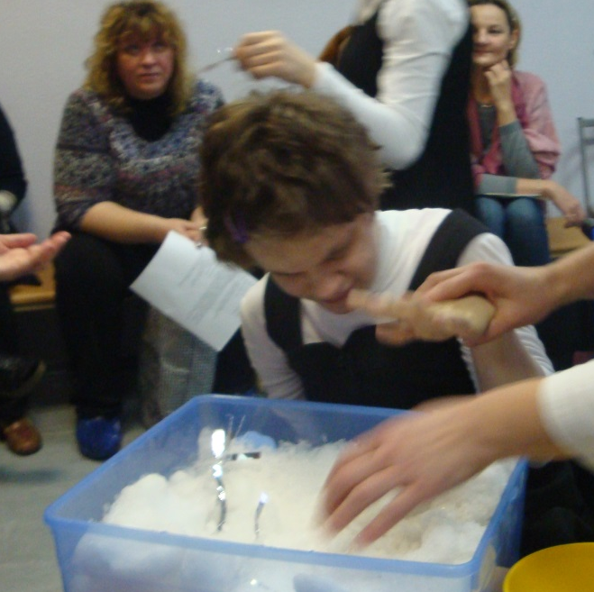
СОЗДАНИЕ ИГРОВОЙ СИТУАЦИИ
ИГРА СО СНЕГОМ
(Звучит музыка, CD №3)
- Снег кружится,
Снег ложится -
Снег! Снег! Снег!
Рады снегу зверь и птица,
И, конечно, человек!
( С. Михалков)
(учитель подбрасывает белую бумагу вверх, на ёлку
и подводит учеников к столу к ёмкости со снегом).
Учитель:
- Это снег! (ладони опускаем в снег)
Белый снег, пушистый! (взмах ладошек вверх, зачерпывая снег)
По дорожке мы идём, след свой оставляя ходьба пальчиков)
Дорожки пальчиком рисуем (прорисовка пальчиком прямой линии)
Раз сугроб, два сугроб (зачерпывание снега и соединение ладошек)
И комочки лепим (лепка комка)
Показ учителя, затем вместе с учениками.
Мокрые руки, вытрем их салфеткой.
- Холодные руки, замёрзли у Оли (Леры, Маши) руки (учитель прикасается к рукам каждого из учеников)
Согреем их.

Slide 7
ПАЛЬЧИКОВАЯ ГИМНАСТИКА
На ладошки мы подуем (дуем)
И погреем их немножко (движение ладошку об ладошку)
И в ладошки хлопаем (хлопаем)
ИГРОВОЕ УПРАЖНЕНИЕ «СНЕЖИНКА» (ПРОРИСОВКА ПАЛЬЦЕМ)
Бежит пальчик по дорожке
сверху - вниз, слева – направо, по сторонам.
МАССАЖ РУК С ПОМОЩЬЮ МАССАЖЁРОВ
И ладошки согреваем,. Ух!
Вверх – вниз, вверх – вниз
И с горы катаемся.
В гору поднимаемся
По дорожке мы катаем,

Slide 8
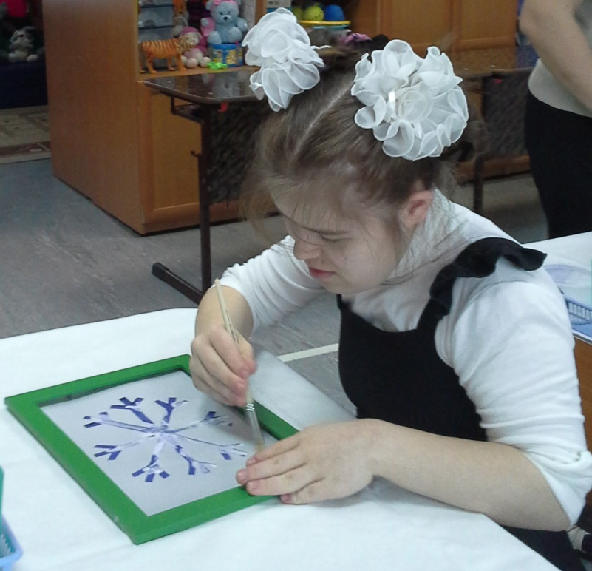
ПРАКТИЧЕСКАЯ ДЕЯТЕЛЬНОСТЬ
Рисование по трафарету
Нарисуем вот такую снежинку красками с помощью трафарета
(учитель показывает образец рисунка на мольберте)
- Снег белый!
- Белой краской
(Показ учителя)
Учитель раздаёт лист бумаги, кисть и краски
каждому ученику.
ДИНАМИЧЕСКАЯ ПАУЗА
«Вальс снежинок» (CD №6)
Кружево, кружево, кружево,
Снег устилает тропинки.
Кружатся, кружатся, кружатся,
В сказочном вальсе снежинки….
- Молодцы
Инструкция:
- берём лист бумаги с трафаретом;
- берём кисть;
- опускаем кисть в краску;
проводим кистью по линиям трафарета
(сверху – вниз, слева – направо, по сторонам)

Slide 9
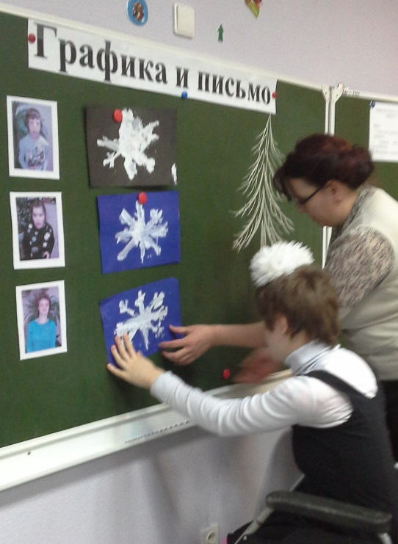
ЗАКЛЮЧИТЕЛЬНАЯ ЧАСТЬ
Подведение итогов
Учитель:
Возьмём свои рисунки и повесим на доску.
Каждый ученик поочерёдно прикрепляет рисунок
магнитом на доску рядом со своей фотографией
Сегодня мы с вами погуляли и узнали
многое о зиме.
- Увидели на прогулке ёлку, снежный дом.
- Выставили елки на дорожке.
- Поиграли со снегом.
- Нарисовали снежинку.
Танцевали снежинкой.
Прозвенел звонок и закончен наш урок.
РИТУАЛ «ПРОЩАНИЕ!»
-До свиданье, Маша (Оля, Лера)!
- Пока, пока, пока! (помахивание рукой)

